Slide 1
ГОСУДАРСТВЕННОЕ АВТОНОМНОЕ ПРОФЕССИОНАЛЬНОЕ УЧРЕЖДЕНИЕ САРАТОВСКОЙ ОБЛАСТИ
«БАЛАШОВСКИЙ ТЕХНИКУМ МЕХАНИЗАЦИИ СЕЛЬСКОГО ХОЗЯЙСТВА»
КУРСОВОЙ ПРОЕКТ
ПО МДК.02.02 «Разработка WEB-приложения для службы расчетов оплаты труда с персоналом»
Подготовил
студент группы ИП-41
Тищенко И.А.
Преподаватель:
Сухова.Л.Г.

Slide 2
Цели и задачи
Цели:
-повышение эффективности учёта заказов районной больницы;
-повышение качества обслуживания клиентов
Задачи:
-исследовать предметную область;
-разработать физическую модель БД;
-разработать приложение в среде VisualCode;
-определить пользовательский интерфейс;
-протестировать готовое приложение.

Slide 3
АКТУАЛЬНОСТЬ
В настоящее время имеется потребность в создании программ данного направления, для автоматизации и улучшения процессов учёта расчётов с персоналом по оплате труда и предоставлении более качественных услуг в сфере управления заработной платой.

Slide 4
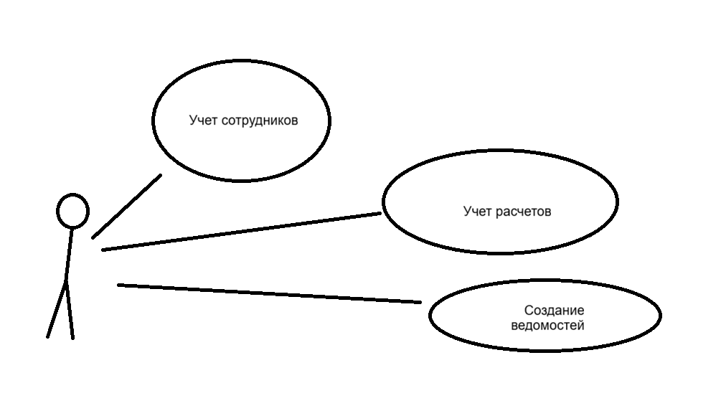
ДИАГРАММА UML

Slide 5
ВЫБОР СРЕДСТВА ПРОЕКТИРОВАНИЯ
Интегрированная среда разработки Visual Code — это стартовая площадка для написания, отладки и сборки кода, а также последующей публикации приложений.

Slide 6
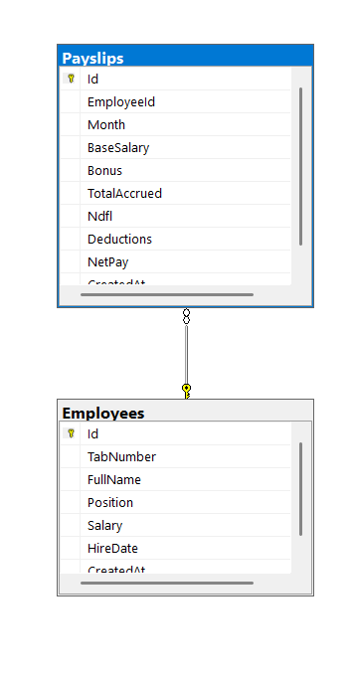
Диаграмма базы данных

Slide 7
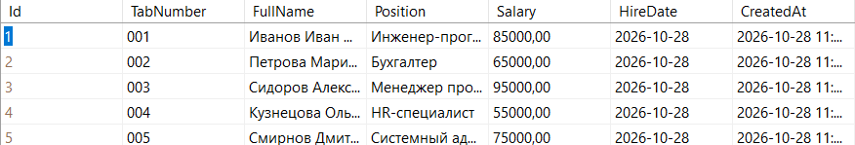
База данных. Сотрудники

Slide 8
База данных. Расчеты

Slide 9
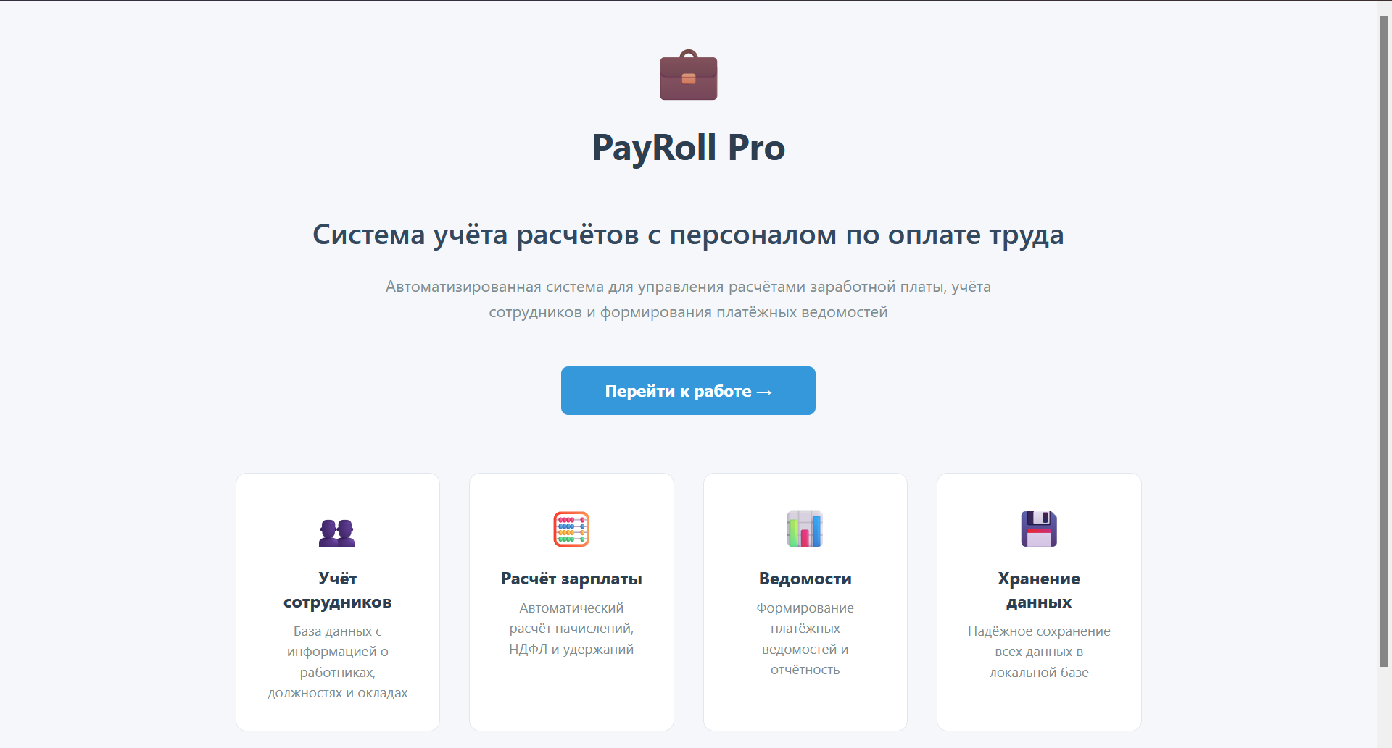
Демонстрация сайта. Главная страница

Slide 10
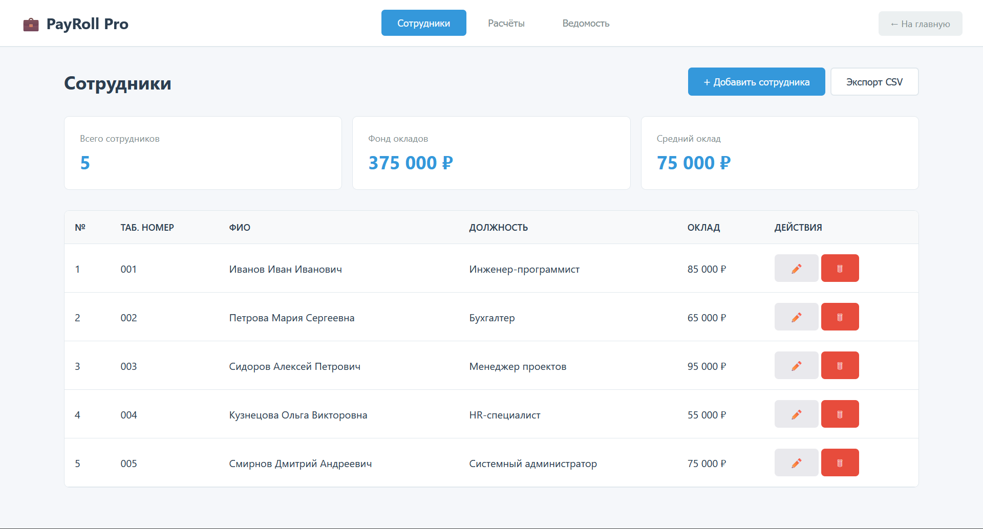
Демонстрация сайта. Админ-панель

Slide 11
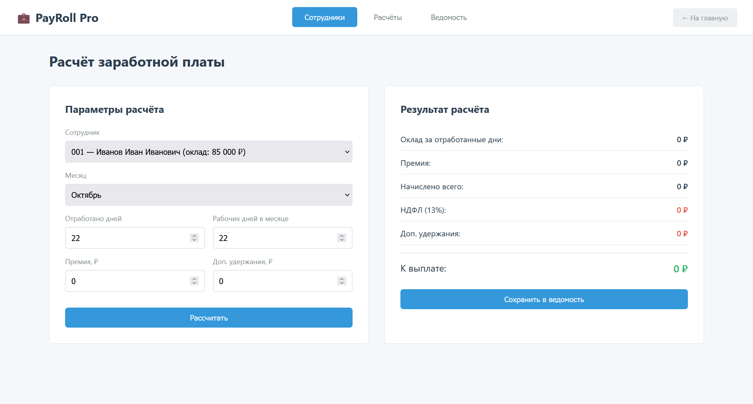
Демонстрация сайта. Админ-панель: расчеты

Slide 12
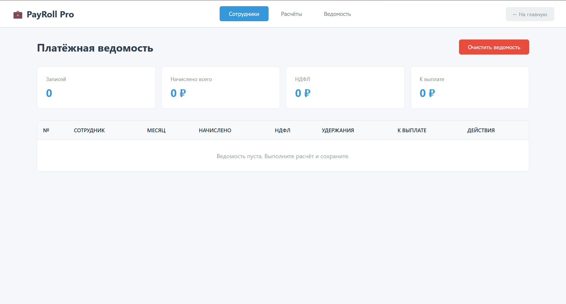
Демонстрация сайта. Админ-панель: Ведомость

Slide 13
Заключение
Главной целью курсового проекта являлось создание веб-приложения для автоматизации процессов учета расчетов с персоналом по оплате труда в организации. С учетом поставленной цели в рамках курсового проекта были решены следующие задачи: в процессе выполнения курсового проекта были изучены основные правила проектирования и построения баз данных. Проведено исследование компонентов программной среды Visual Studio Code, которые использовались при разработке приложения. Была спроектирована и впоследствии реализована база данных, хранящая сведения, необходимые для функционирования системы учета расчетов с персоналом (учет сотрудников, управление должностями и окладами, автоматизированный расчет заработной платы и формирование платежных ведомостей).

